Slide 1
計算機圖學期末專題-忍耐任務遊戲
311551144王昇暉 311605024劉佳勳

Slide 2
動機/介紹
研究所壓力大，想做個好玩的遊戲
遊戲內容 : 1~2位玩家需要從地圖的起點通過層層關卡移動至指定的終點
(1)路途中會有不同的地形若不慎掉落則玩家會回到起始點
(2)每段路都會貼不同的材質並且擁有不同的特性ex:冰面會滑、沼澤移動較慢
(3)地圖可能會有遮擋物玩家必須旋轉視角來完成任務，操縱方向會因視角改變而不同
(4)地圖上充滿各種不同機關ex:移動地形、彈簧、旋轉的斧頭
(5)地圖的光源會隨時間有所變化ex:日出日落

Slide 3
實作方法
透過load .obj file來實作人物以及一些地形
計算地形碰撞以及邊界偵測
實作光源以及不同地形的光影

Slide 4
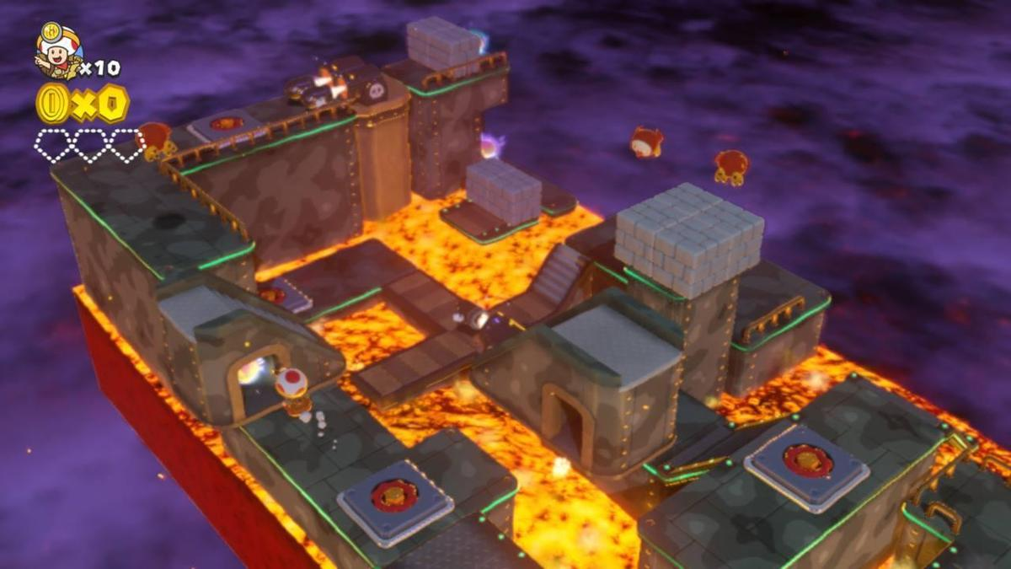
預期結果

